Slide 1


Проект з фізики на тему:
“ Обчислення швидкості
при нерівномірному
прямолінійному русі . ”
Виконали:
учні 7- класу
Чупирянського НВО
Дишлюк Юрій
Кириленко Ольга
Кошперенко Юлія
Чернишенко
Вікторія

Slide 2

Мета роботи:
Визначити довжину кроку.
Навчитися визначати відстань між тілами.
Навчитися на конкретних прикладах обчислювати швидкість при нерівномірному прямолінійному русі.

Slide 3


Основні теоретичні поняття
Довжина одного кроку
L – пройдена відстань,
– кількість зроблених кроків
Щоб знайти відстань між тілами S
треба довжину одного кроку
помножити на кількість кроків

Slide 4
Основні теоретичні поняття
Нерівномірний рух це – рух під час якого змінюється швидкість.
Наприклад,
1) рух рейсового автобуса на маршруті “Чупира – Біла Церква”;
2) рух школяра від дому до школи.

Slide 5

Основні теоретичні поняття
Для нерівномірного руху
середня швидкість

Slide 6

Прилади і обладнання для проекту
Для визначення довжини кроку використаємо рулетку на 5 м.
Для вимірювання відстані між тілами використаємо власні кроки. Існує прилад крокомір, але він у нас відсутній.

Slide 7
Прилади і обладнання для проекту
Для вимірювання швидкості руху транспорту використовують спідометр, але в даному випадку нам він не пригодиться. Використаємо секундомір мобільного телефону та свої власні кроки, довжину яких визначимо.
Калькулятор – для обчислень.

Slide 8

Хід дослідження 1:
Визначити довжину кроку.
Кожний з нас визначить довжину свого кроку за такими діями:
перед школою відміряли відрізок
довжиною 30 м;
пройти цю відстань звичайним
кроком, підрахувавши кількість кроків;
поділити 30 м на кількість кроків;
результати занести до зведеної таблиці.

Slide 9

Результати дослідження 1
№ пп | Прізвище та ім’я учня | Відстань, метри | Кількість кроків | Довжина кроку, метри
№1 | Дишлюк Юрій | 30 | 43 | 30 : 43 ≈ 0,70
№2 | Кириленко Ольга | 30 | 42 | 30 : 42 ≈ 0, 71
№3 | Кошперенко Юлія | 30 | 41 | 30 : 41 ≈ 0,73
№4 | Чернишенко Вікторія | 30 | 44 | 30 : 44 ≈ 0,68

Slide 10

Хід дослідження 2:
Навчитися визначати відстань між тілами.
Завдання 1.
Відстань між двома електричними стовпами.
Кожний з нас визначить цю відстань за такими діями:
пройти цю відстань звичайним кроком, підрахувавши кількість кроків;
помножити кількість одержаних кроків на довжину свого кроку;
результати занести до зведеної таблиці.

Slide 11
Результати завдання 1
№ пп | Прізвище та ім’я учня | Довжина кроку, м | Кількість кроків | Відстань між стовпами, м | Середня відстань між стовпами,м
№1 | Дишлюк Юрій | ≈ 0,70 | 64 | 44,8 | ( 44,8 + + 44,7 + + 45,2 + + 44,9) : 4 ≈ ≈ 45
№2 | Кириленко Ольга | ≈ 0, 71 | 63 | 44,7
№3 | Кошперенко Юлія | ≈ 0,73 | 62 | 45,2
№4 | Чернишенко Вікторія | ≈ 0,68 | 66 | 44,9

Slide 12
Хід дослідження 2:
Визначати відстань між тілами.
Завдання 2.
Визначити довжину містка.
Кожний з нас визначить цю відстань за такими діями:
пройти по містку звичайним кроком, підрахувавши кількість кроків;
помножити кількість одержаних кроків на довжину свого кроку;
результати занести до зведеної таблиці.

Slide 13
Результати завдання 2
№ пп | Прізвище та ім’я учня | Довжина кроку, м | Кількість кроків | Довжина містка, м | Середня довжина містка,м
№1 | Дишлюк Юрій | ≈ 0,70 | 171 | 119,7 | ( 119,7 + + 120,0 + + 119,7 + + 119,7) : 4 ≈ ≈ 120
№2 | Кириленко Ольга | ≈ 0, 71 | 169 | 120,0
№3 | Кошперенко Юлія | ≈ 0,73 | 164 | 119,7
№4 | Чернишенко Вікторія | ≈ 0,68 | 176 | 119,7

Slide 14
Хід дослідження 3:
Визначати швидкість при нерівномірному прямолінійному русі.
Для дослідження виберемо рух з дому до школи.
Кожний з нас виконав такі дії:
використавши мобільний телефон виміряти час руху
від дому до школи;
йдучи до школи,підрахувати кількість кроків;
обчислити відстань від дому до школи: помножити
кількість одержаних кроків на довжину свого кроку;
обчислити середню швидкість руху: поділити відстань
від школи до дому на час руху;
результати занести до зведеної таблиці.

Slide 15
Результати завдання 3
№ пп | Прізвище та ім’я учня | Довжина кроку, м | Кількість кроків | Відстань, м | Час, с | Середня швидкість, м/с
№1 | Дишлюк Юрій | ≈ 0,70 | 836 | 585 | 623 | ≈ 0,9
№2 | Кириленко Ольга | ≈ 0, 71 | 908 | 645 | 651 | ≈ 1,0
№3 | Кошперенко Юлія | ≈ 0,73 | 616 | 450 | 412 | ≈ 1,1
№4 | Чернишенко Вікторія | ≈ 0,68 | 441 | 300 | 308 | ≈ 1,0

Slide 16

Висновки
Учасники проекту визначили довжину кроку свого кроку.
Найбільшу довжину кроку має
Юля ≈ 0,73 м.
Найменшу довжину кроку має
Віка ≈ 0,68 м.

Slide 17
Висновки
Навчилися визначати
відстань між тілами.
Зокрема,
відстань між двома
електричними стовпами ≈ 45 м;
Визначили довжину містка: ≈ 120 м.

Slide 18
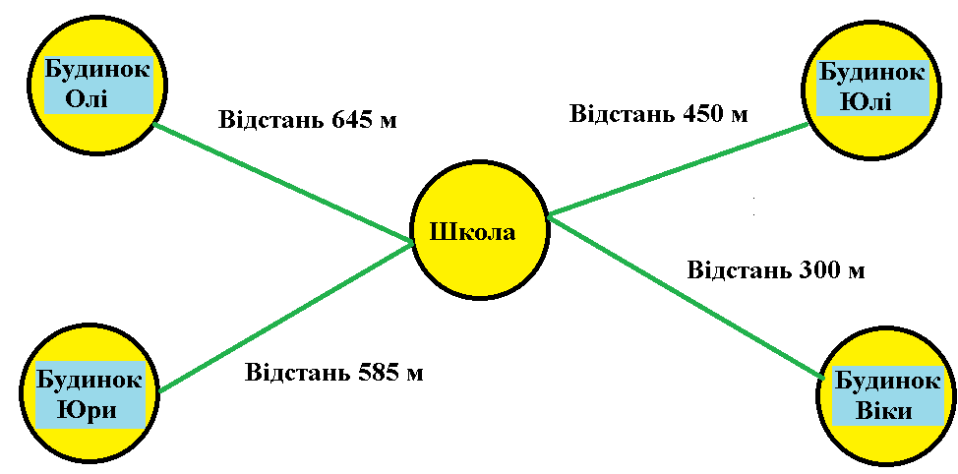
Висновки
Кожний з нас визначив відстань від дому до школи.

Slide 19

Висновки
Навчилися обчислювати швидкість при нерівномірному прямолінійному русі.
Виявили,
що найшвидше до школи йде
Юля з швидкістю ≈ 1,1 м/с,
найповільніше йде
Юра з швидкістю ≈ 0,9 м/с.

Slide 20

Слід зауважити
Рух з дому до школи був нерівномірним, тому значення швидкості руху на окремих ділянках шляху могло бути зовсім іншим.
Виникала трудність у підрахунку числа кроків на великих відстанях. Для такої роботи бажано мати крокомір.

